Slide 1


MEDIA MENGAJAR
Pendidikan Jasmani, Olahraga, dan Kesehatan
UNTUK SD/MI KELAS 2

Slide 2
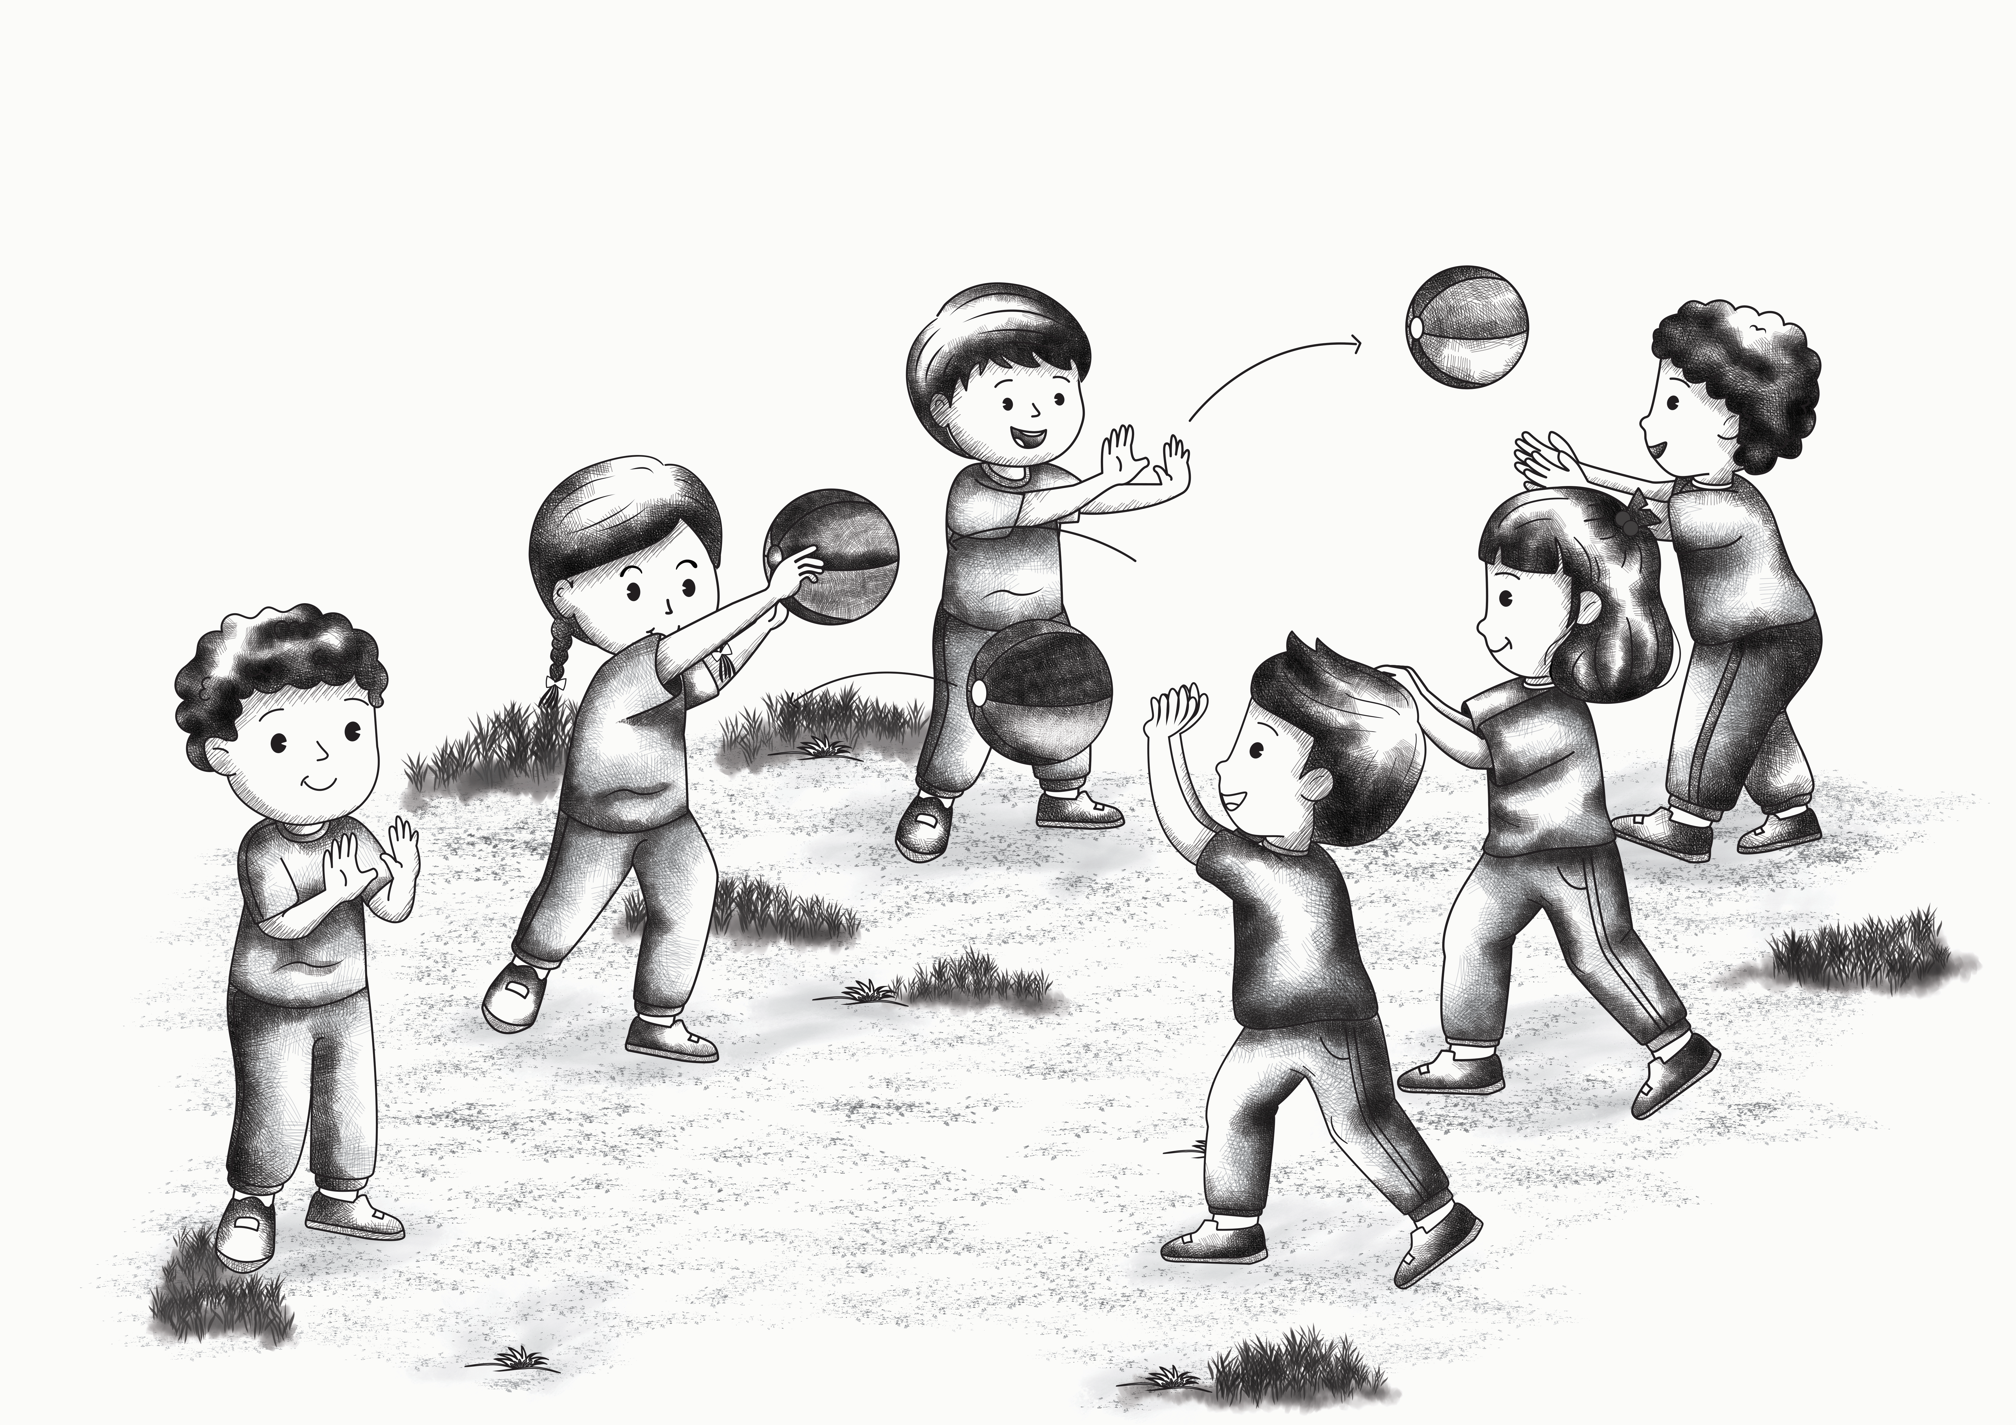
Bab
GERAK DASAR MANIPULATIF
3
Tujuan Pembelajaran
Setelah mempelajari materi pada bab ini, siswa diharapkan dapat menjelaskan dan mempraktikkan:
Variasi gerak dasar menangkap dengan benar;
Variasi gerak dasar melempar dengan benar;
Variasi gerak dasar memukul dengan benar;
Variasi gerak dasar menendang dengan benar;
Notes:
Jika terdapat gambar cantumkan sumber gambar dgn ukuran font 10pt

Slide 3

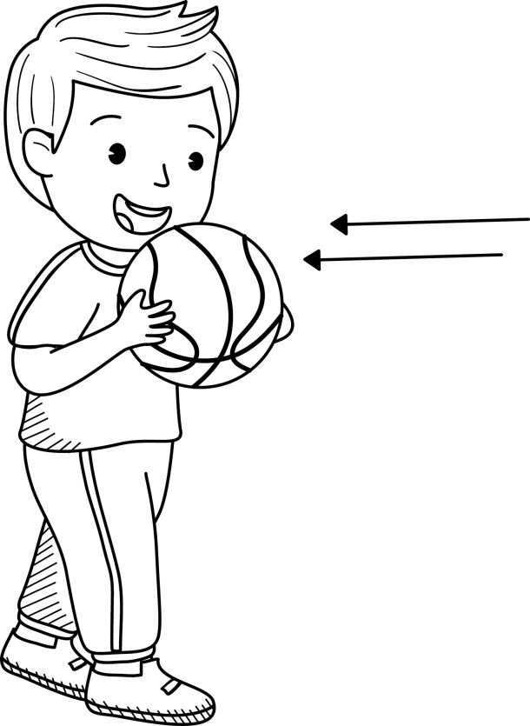
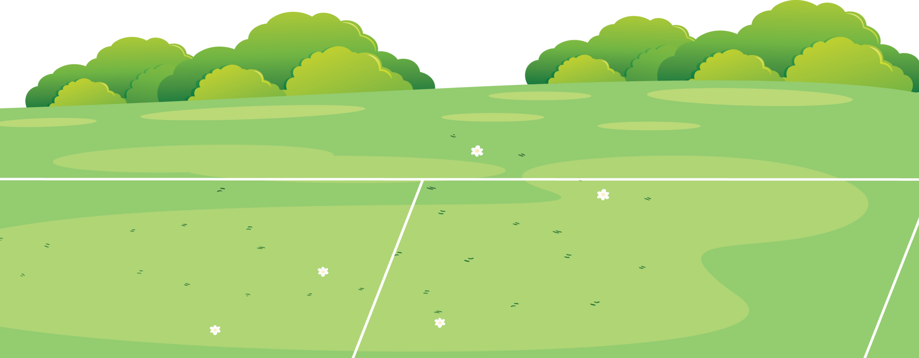
A. Variasi Gerak Dasar Menangkap
1. Menangkap Bola yang Dilempar
Posisi badan menghadap pelempar.
Kedua tangan dijulurkan ke arah bola.
Tangkap bolanya dan pegang yang erat.

Slide 4
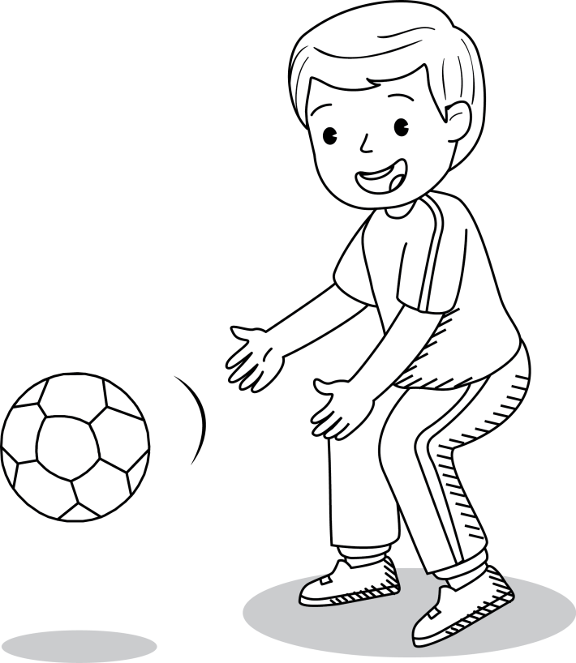
2. Menangkap Bola yang Ditendang
Posisi badan menghadap ke arah penendang bola.
Kedua tangan dijulurkan ke arah bola.
Tangkap bol yang datang.

Slide 5
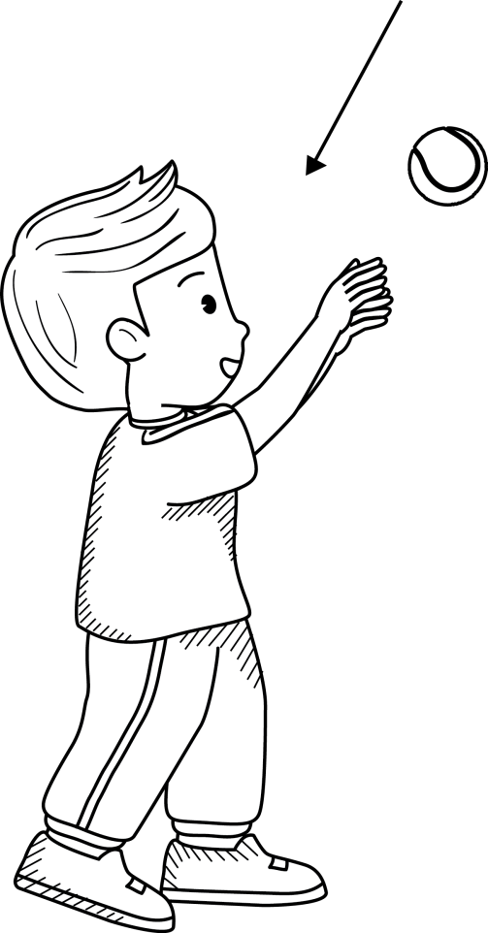
3. Menangkap Bola yang Dipukul
Pandangan ke arah pemukul.
Berlari ke arah datangnya bola.
Tangkap bola dengan cepat dan tepat.

Slide 6
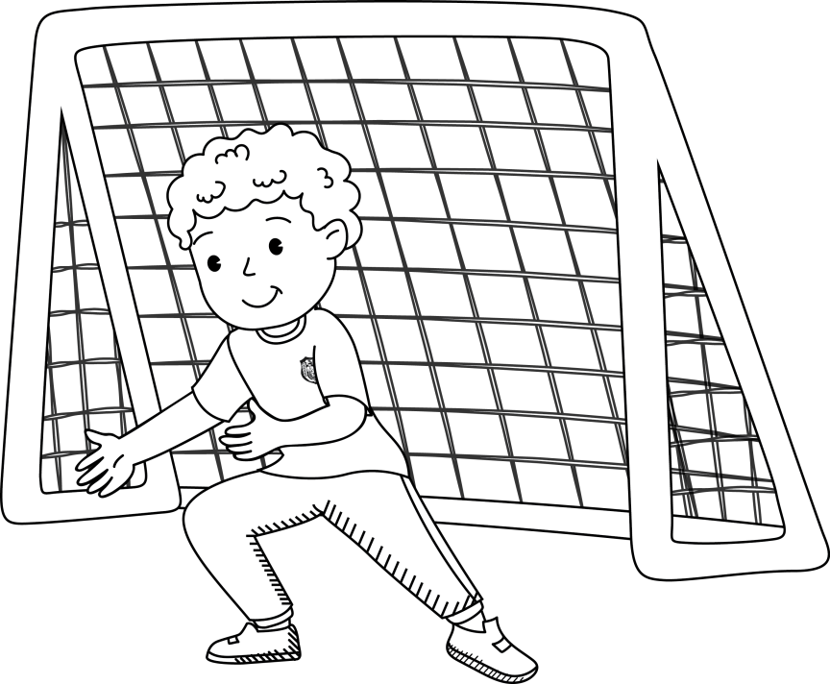
4. Menirukan Gerakan Menangkap Bola
Kiper Menangkap Bola
Berdiri siap di depan gawang.
Kedua kaki dibuka lebar.
Kedua tangan dibuka di depan badan.
Kaki siap bergerak ke arah bola datang.
Tangkap bola yang datang.

Slide 7
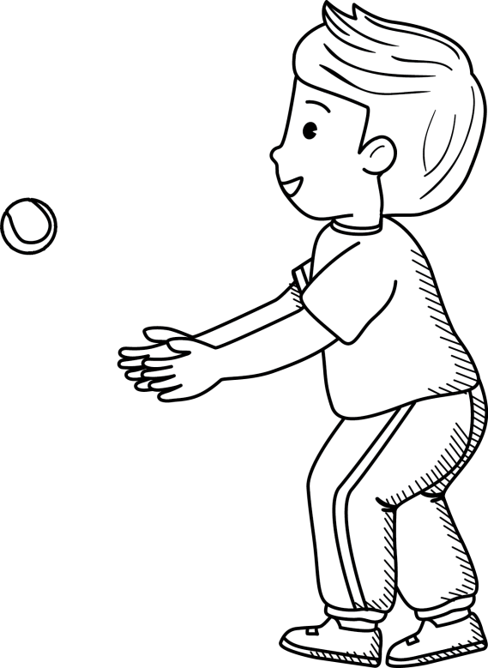
Pemain Kasti Menangkap Bola
Berdiri menghadap pemukul.
Kedua kaki ditekuk sedikit.
Kedua tangan bersiap di depan dada.
Tangkap bola dengan cepat.

Slide 8
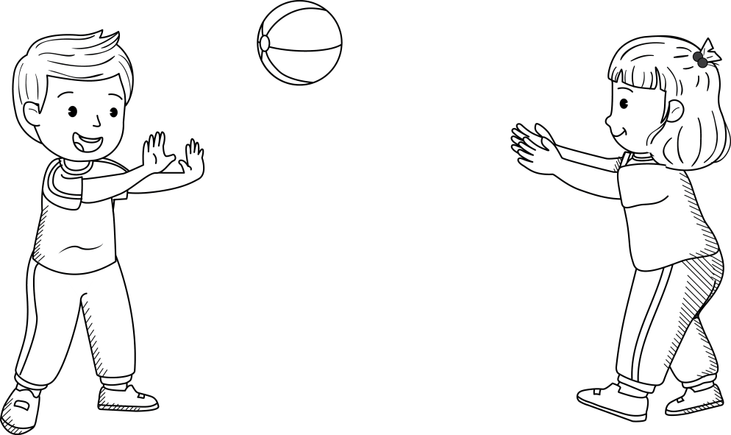
B. Variasi Gerak Dasar Melempar
1. Melempar Bola Berpasangan
Berdirilah berpasangan.
Jarak lemparan 3-5 meter.
Lemparlah bola ke arah pasangan.
Bola dapat dilempar ke atas, lurus, atau bawah.

Slide 9
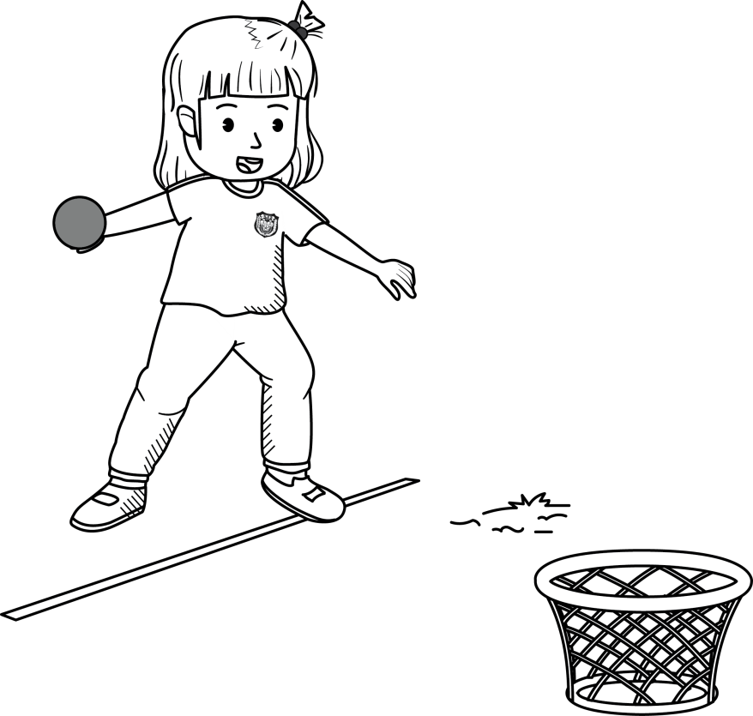
2. Melempar Bola ke Keranjang
Siapkan keranjang untuk sasaran.
Letak sasaran 5 meter dari pelempar.
Lemparlah bola hingga masuk ke keranjang.

Slide 10
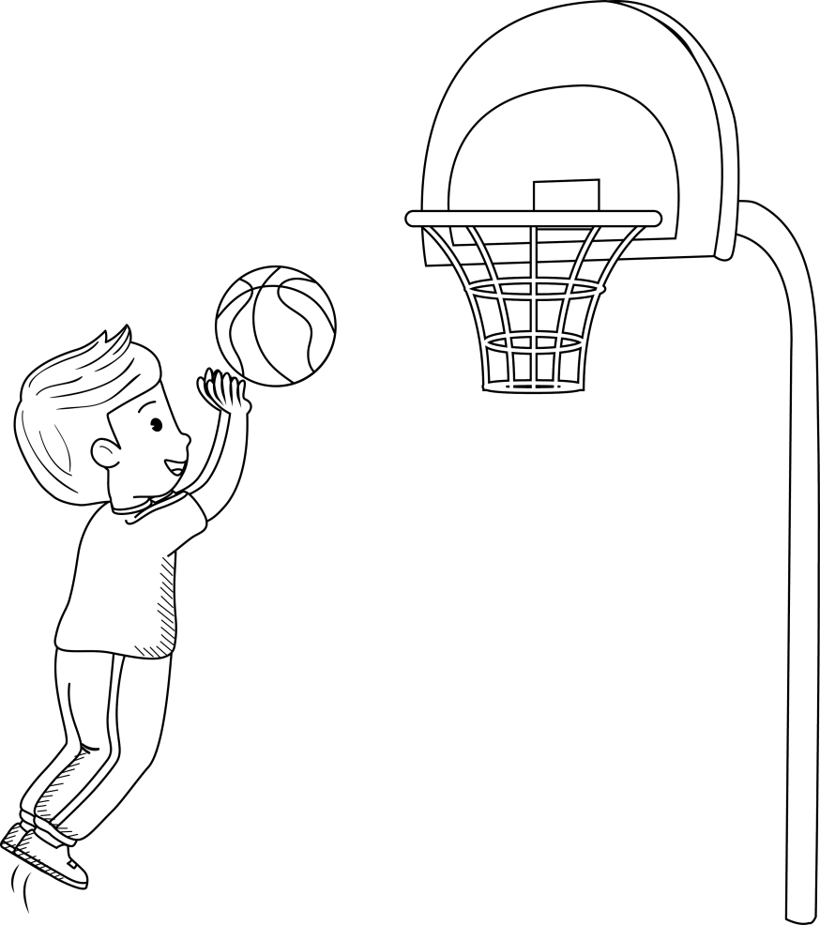
3. Menirukan Atlet Bola Basket
Berdirilah di dekat tiang.
Peganglah bola dengan kedua tangan.
Lemparkan bola hingga masuk keranjang.
Bayangkan seperti pemain basket melempar bola ke ring basket.

Slide 11
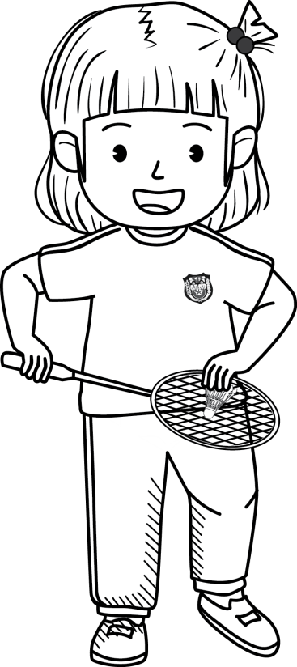
C. Variasi Gerak Dasar Memukul
1. Memukul Menggunakan Raket
Siapkan kok atau bola kecil dan raket.
Tangan kanan memegang raket.
Tangan kiri memegang kok atau bola.
Pukullah kok atau bola ke arah sasaran.

Slide 12
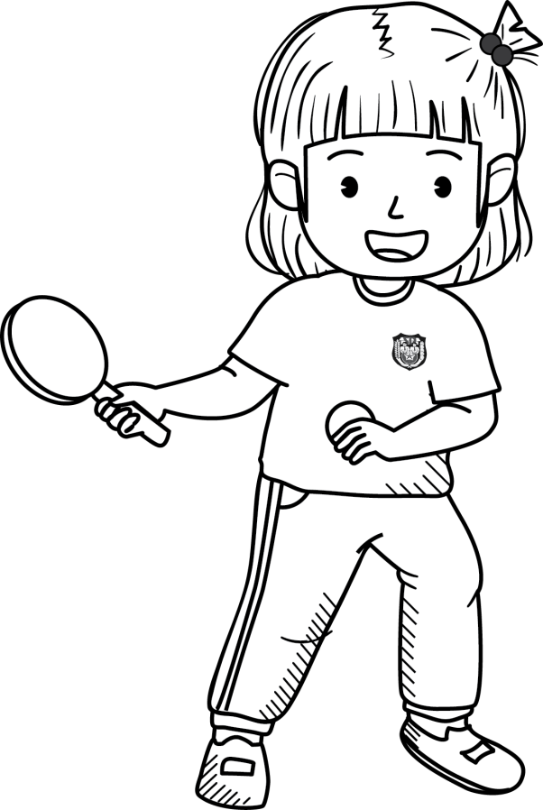
2. Memukul Bola Menggunakan Bet Pingpong
Pegang bet di tangan kanan dan bola pingpong di tangan kiri.
Lepaskan bola dari tangan kiri.
Pukul bola dengan bet.
Pukul bola ke arah sasaran.
Pukul ke kanan, kiri, atas, dan bawah.

Slide 13

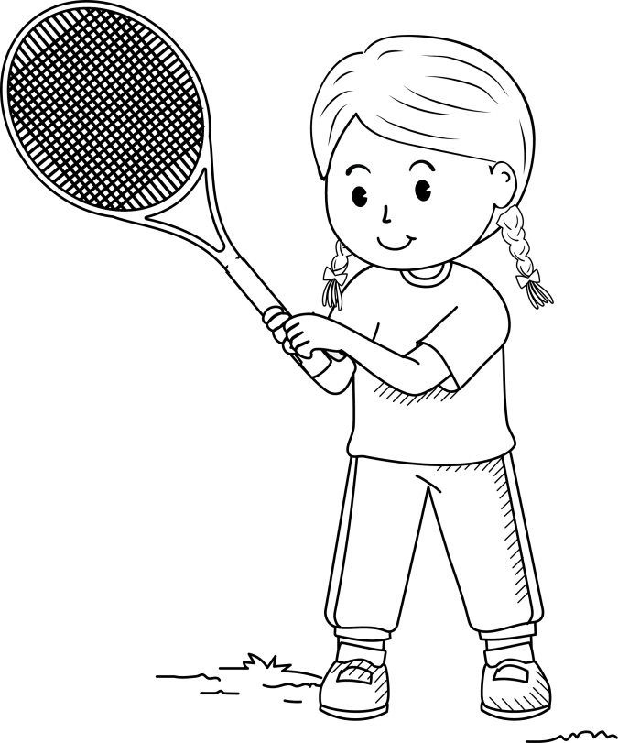
3. Gerakan Memukul Menirukan Atlet Tenis Lapangan
Siapkan raket plastik.
Pegang raket dengan kedua tangan.
Lakukan memukul tanpa bola.
Pukul ke kanan, kiri, depan, dan atas.
Bayangkan seperti petenis sedang memukul bola.

Slide 14
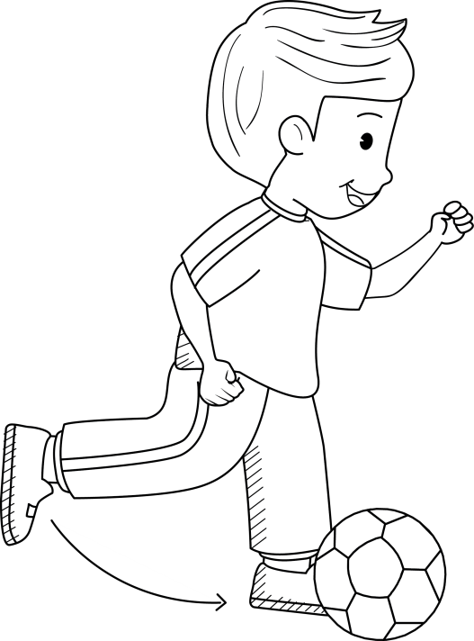
D. Variasi Gerak Dasar Menendang
1. Menendang Menggunakan Kaki Kanan dan Kiri
Siapkan bola palstik besar.
Tarik kaki kanan ke belakang.
Ayunkan kaki kanan ke depan mengenai bola.
Arahkan bola ke arah sasaran.
Gantilah menendang dengan kaki kiri.

Slide 15
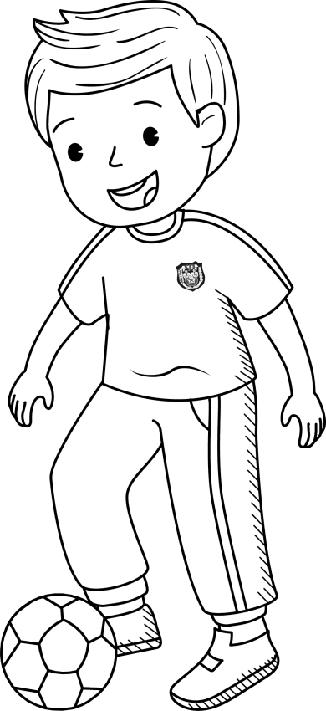
2. Menendang Bola ke Arah Kanan dan Kiri Bergantian
Saat menendang bola ke arah kanan, gunakan kaki kiri.
Saat menendang bola ke arah kiri, gunakan kaki kanan.

Slide 16
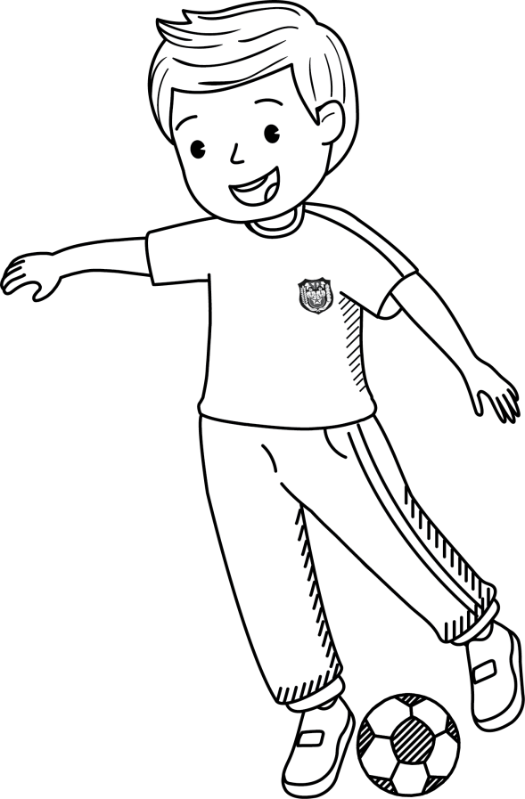
3. Menendang Menirukan Tendangan Pemain Sepak Bola
Letakkan bola agak jauh dari kaki.
Ambil jarak untuk ancang-ancang.
Berlari kecil ke arah bola.
Ayunkan kaki mengenai bola.
Arahkan bola ke arah sasaran.

